Slide 1
大兴掌上诊疗
雷学广
2016年11月12日

Slide 2

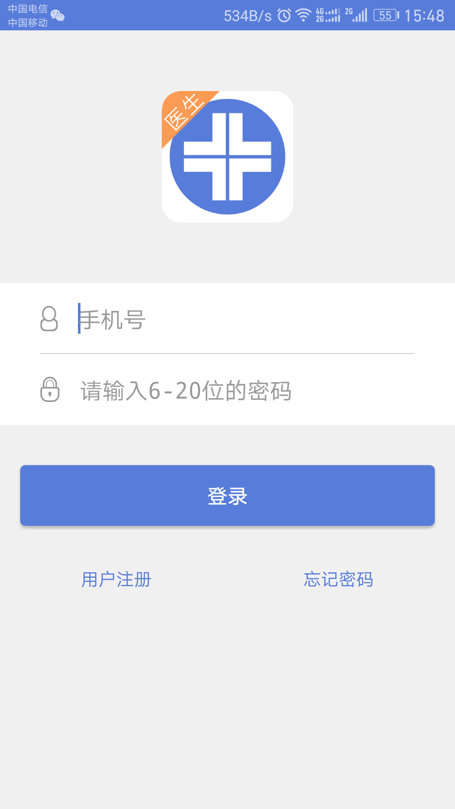
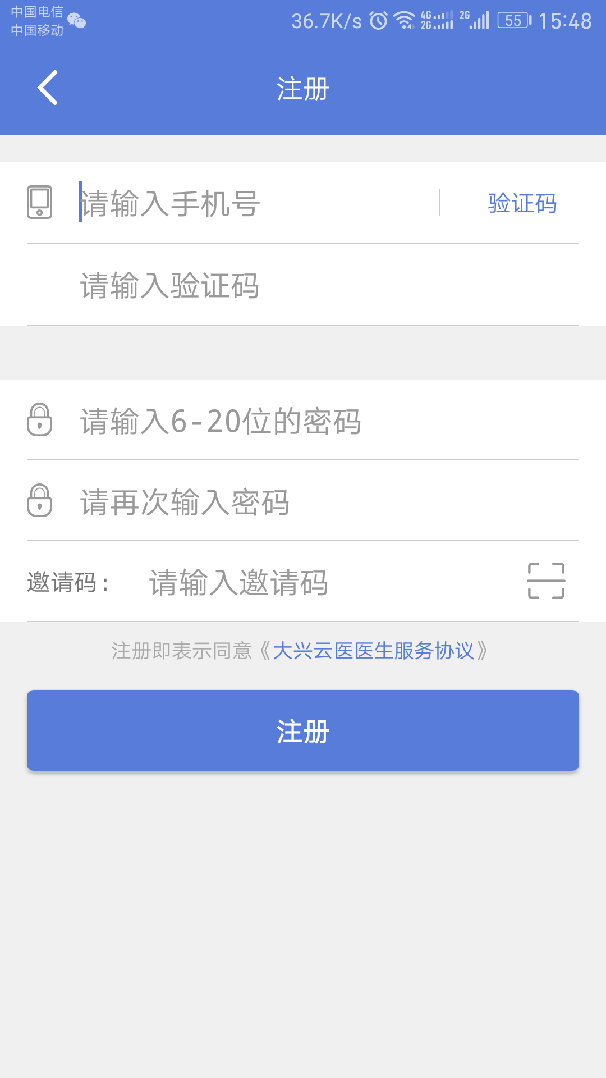
登录+注册
输入“手机号码”
点击“验证码”
输入收到的“验证码”
设置您的“登录密码”
点击“注册”
点击“注册”

Slide 3
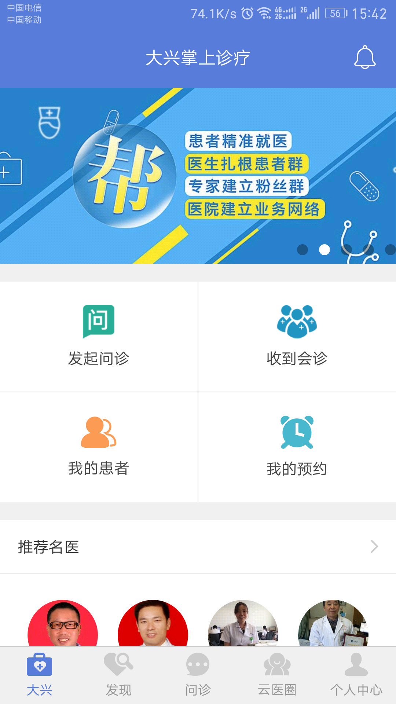
首页
“发起问诊”首诊医生帮助患者问诊专家
“收到会诊”收到首诊医生和患者的问诊请求
“我的患者”患者管理，增加患者、搜索已注册患者、扫码添加患者
“我的预约”患者预约转诊、坐诊、手术
“云医圈”患者和专家交流圈

Slide 4
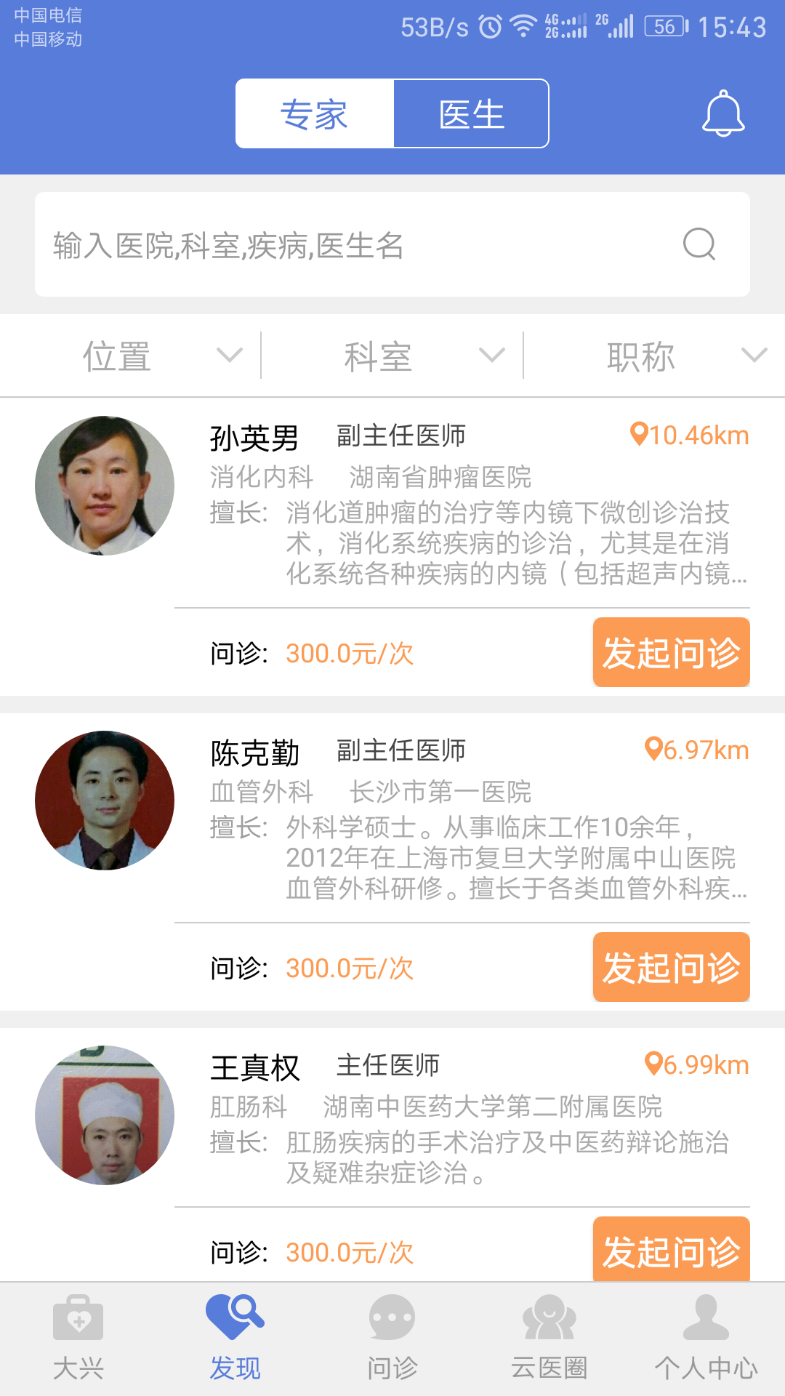
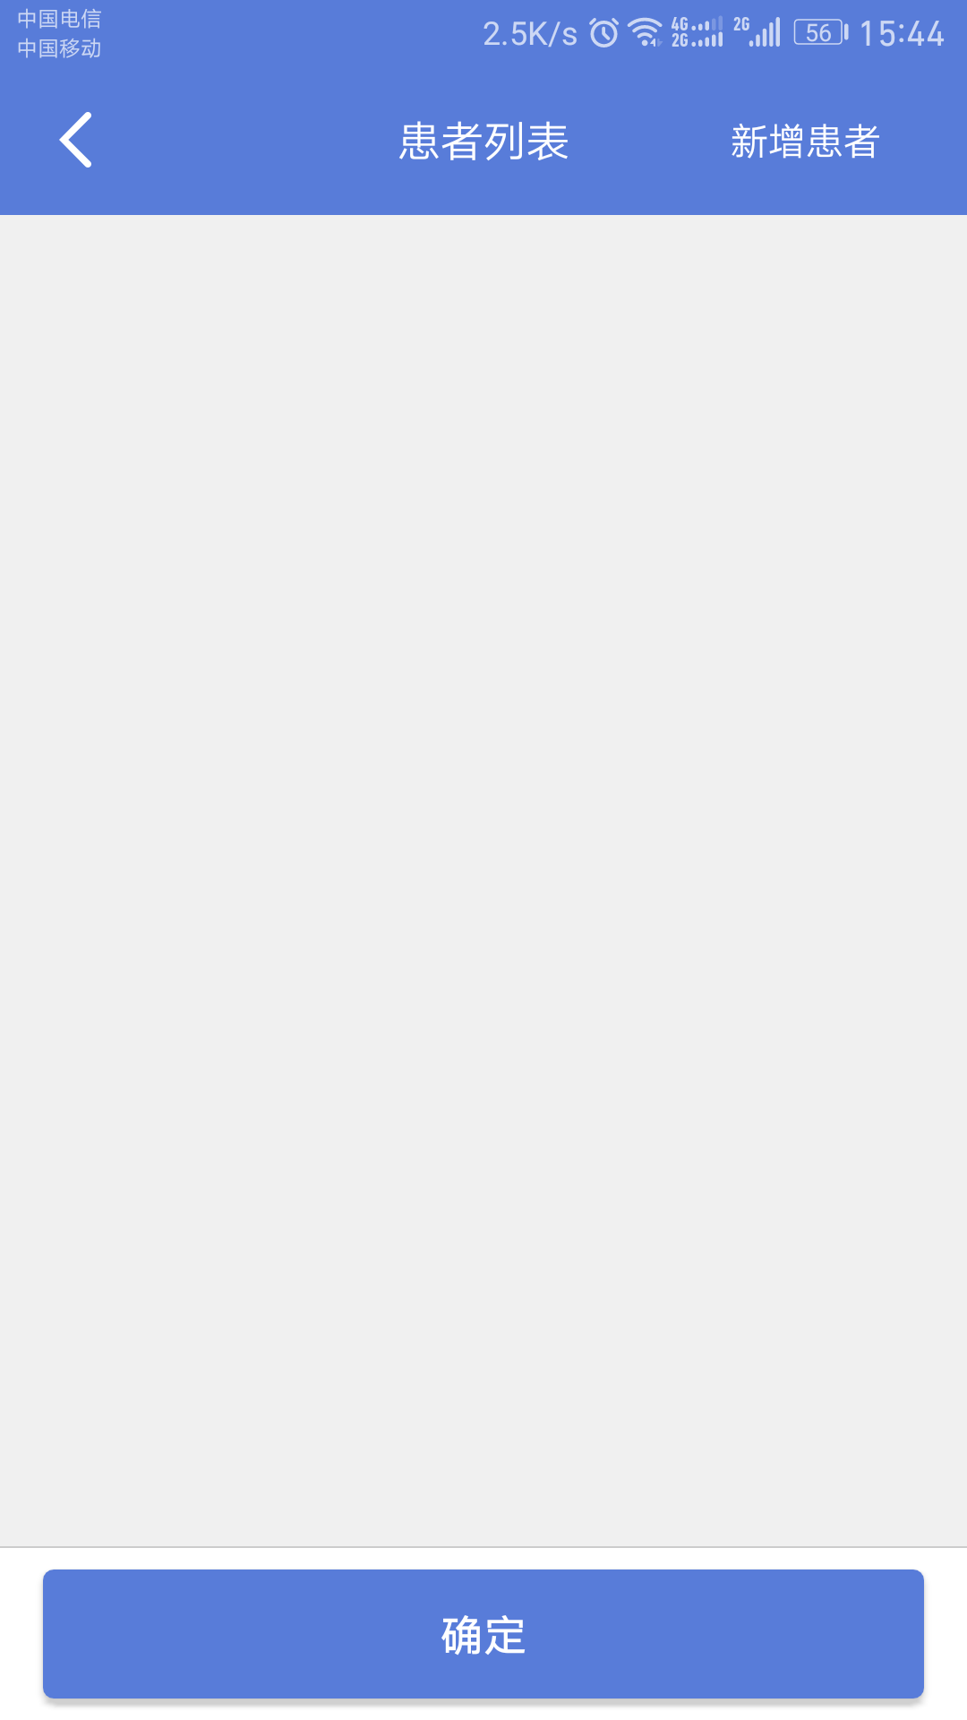
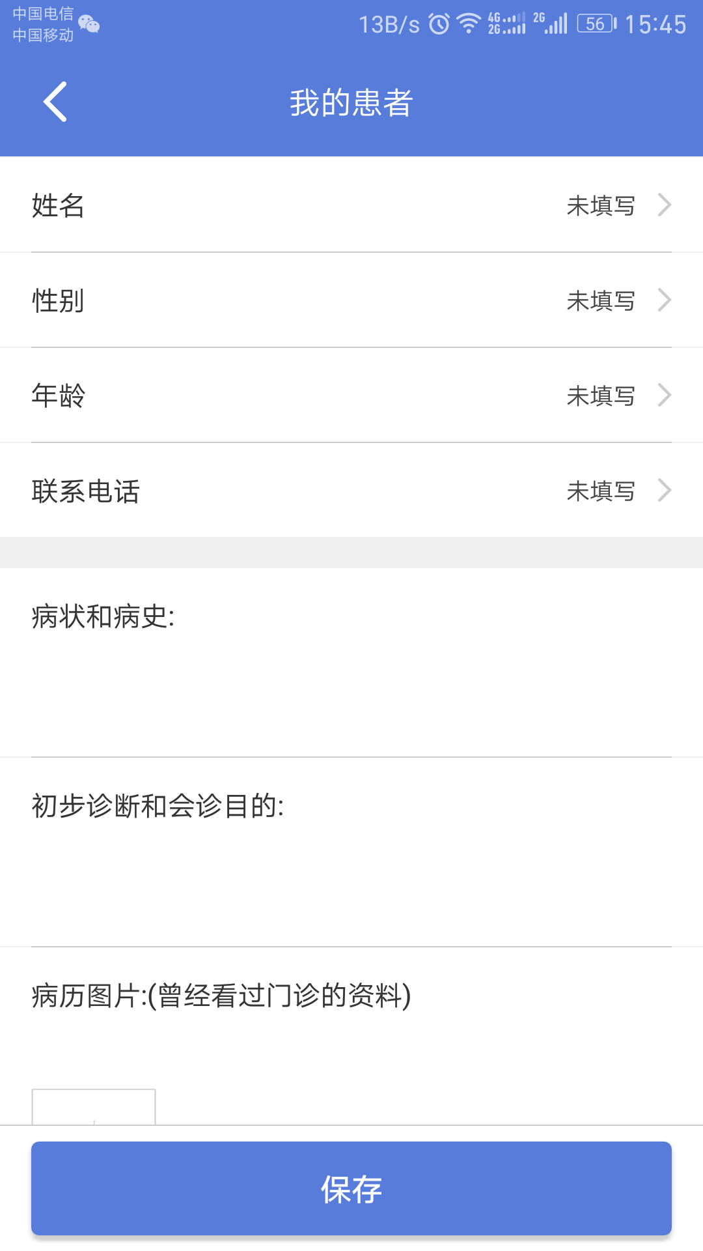
发起问诊
“选择专家”
发起问诊
“新增患者”
如有已添加的患者，选择已添加的患者像专家问诊
“填写病例资料”
确认提交并支付

Slide 5
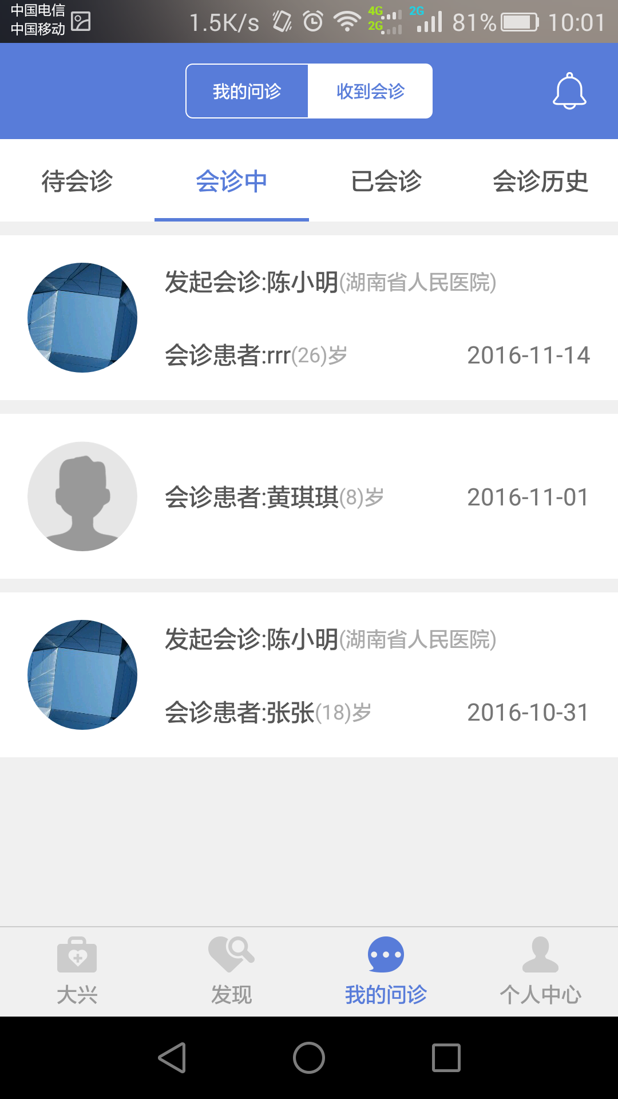
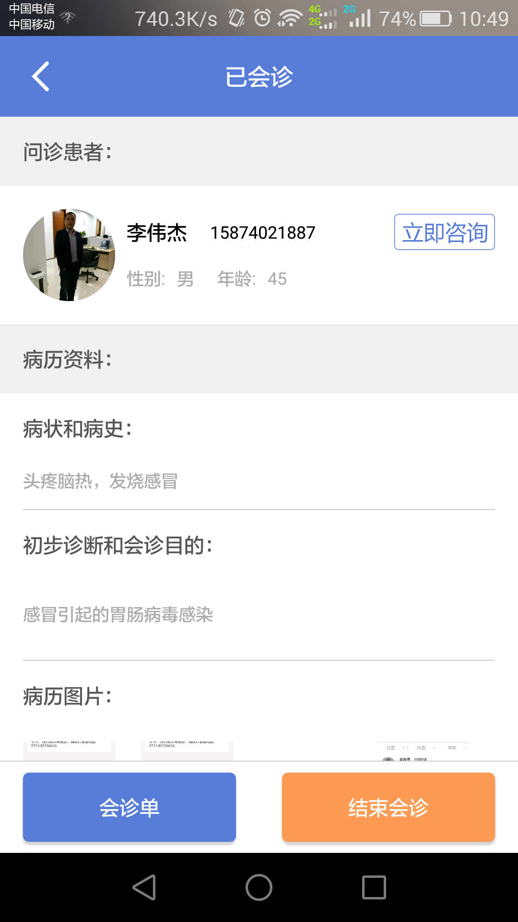
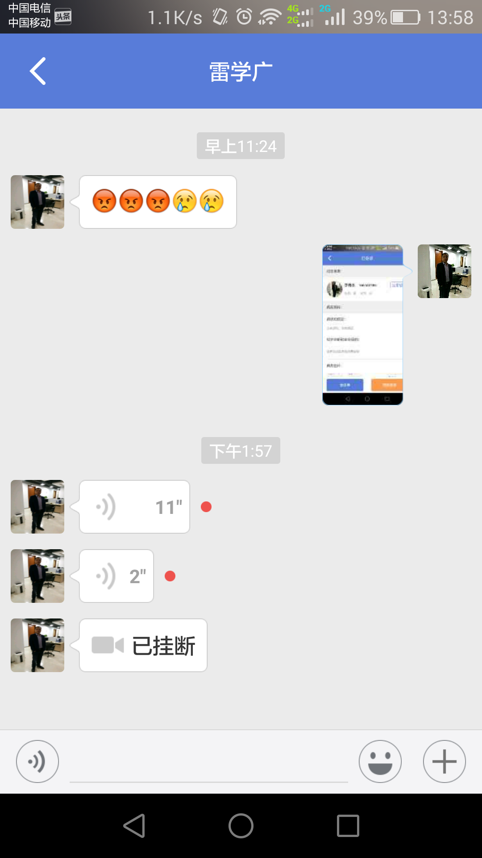
收到会诊
“待会诊”患者和首诊医生发起的问诊请求等待确认
“会诊中”已接受会诊，尚未填写会诊意见单，可文字、语音、视频跟医生交流
“已会诊”已填写会诊意见单，查看会诊意见，可文字、语音、视频跟医生交流
“历史”医生和患者单方面结束此会诊单，或医生填写会诊单已超过72小时，问诊流程完结

Slide 6
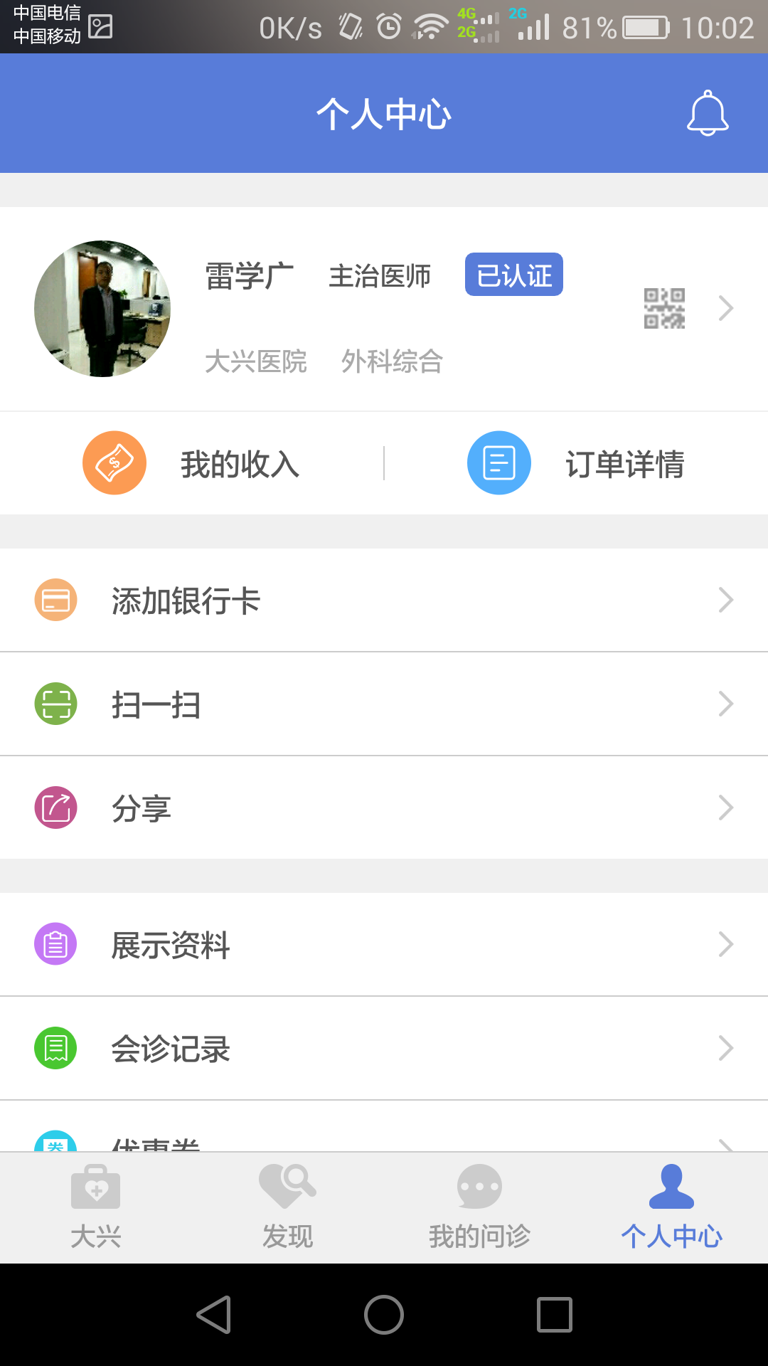
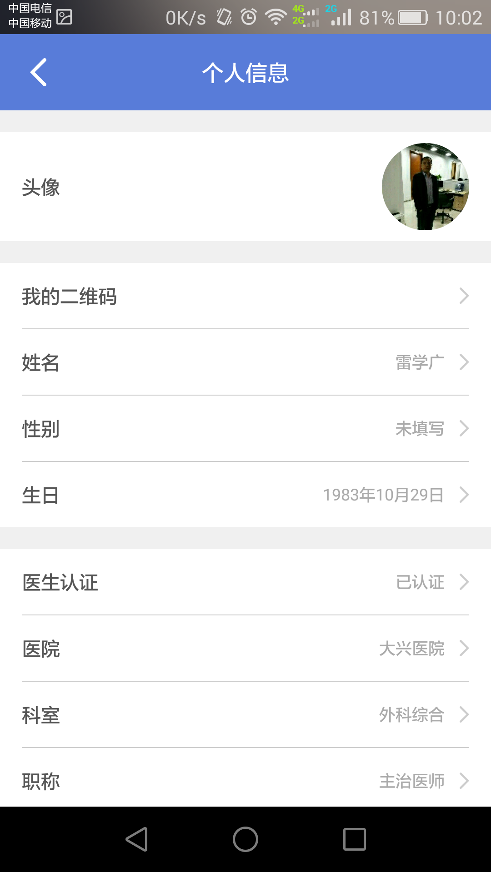
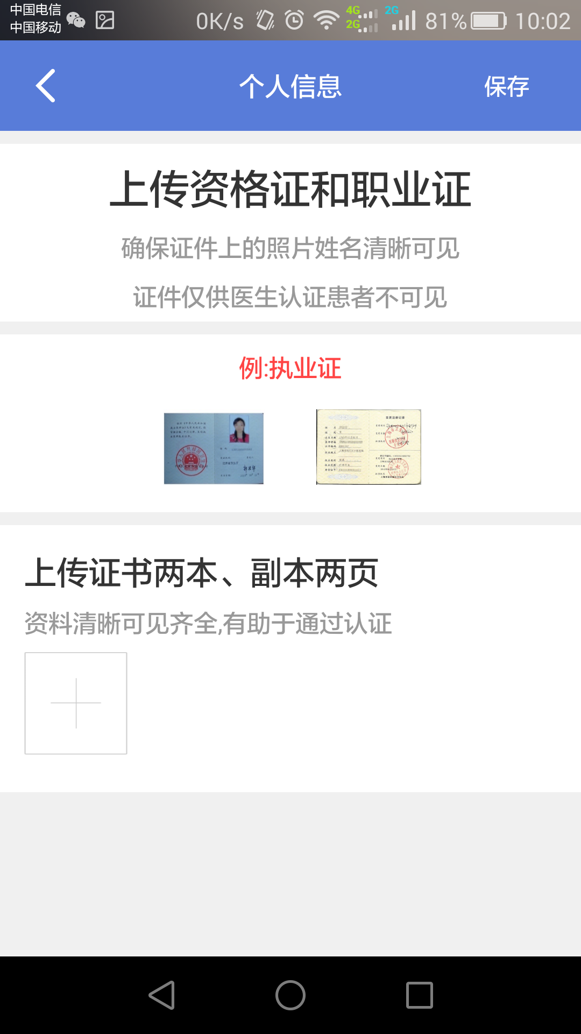
个人中心
“完善个人信息”

Slide 7
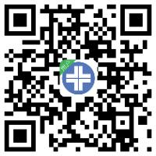
谢谢！
大兴掌上诊疗用户版APP下载

Slide 8
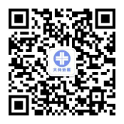
大兴云医微信公众号

Slide 9
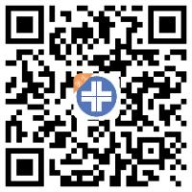
大兴掌上诊疗医生版APP下载

